Slide 1
Camada Física: Meios de Transmissão e Cabeamento
Tecnologia da Informação e Conectividade

Slide 2
Funções principais da camada física:
Definir os meios de transmissão (cabos de cobre, fibra óptica, rádio, satélite).
Especificar padrões elétricos/ópticos para representar bits (0 e 1).
Determinar direção da transmissão: simplex, half-duplex ou full-duplex.
Estabelecer taxas de transmissão (ex.: 100 Mbps, 1 Gbps, 10 Gbps).
Garantir que o sinal físico seja interpretado de forma consistente na origem e no destino.

Slide 3
Meios guiados: onde os sinais seguem um caminho físico definido (cabos).
Meios de Transmissão

Slide 4
Par Trançado (Twisted Pair)
UTP (Unshielded Twisted Pair): não possui blindagem adicional. É leve, barato e flexível, mas mais suscetível a interferências externas.
STP (Shielded Twisted Pair): envolve cada par ou o conjunto de pares em uma blindagem metálica, oferecendo maior proteção contra ruídos, indicado em ambientes industriais.

Slide 5
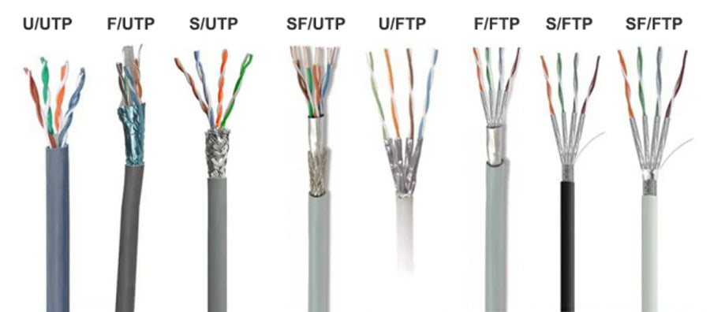
Par Trançado (Twisted Pair)

Slide 6
Categorias de cabos (TIA/EIA-568)
Cat5e: até 100 MHz, suporta 100/1000 Mbps (1 Gbps).
Cat6: até 250 MHz, suporta até 10 Gbps em até 55 metros.
Cat6a: até 500 MHz, suporta 10 Gbps até 100 metros.
Cat7 / Cat7a: até 600/1000 MHz, blindagem completa, suportando até 40 Gbps (em ambientes controlados).
Cat8 (novo padrão): até 2000 MHz, projetado para data centers, suporta 25/40 Gbps em até 30 metr

Slide 7
Par Trançado (Twisted Pair)
Vantagens:
Custo baixo e fácil instalação.
Flexibilidade (pode ser usado em patch panels, switches e roteadores).
Suporte a altas velocidades (até 10 Gbps em redes comuns).
Limitações:
Suscetível a interferências eletromagnéticas, principalmente em UTP.
Distância máxima: geralmente 100 metros sem repetição de sinal.

Slide 8
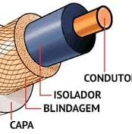
Cabo Coaxial
Uso atual:
Sistemas de TV a cabo.
Redes de internet a cabo (DOCSIS).
Enlaces de rádio e algumas redes metropolitanas.
Vantagens:
Alta resistência a interferências externas.
Maior alcance em comparação ao par trançado.
Limitações:
Menos flexível, mais difícil de instalar.
Hoje substituído por fibra óptica em redes modernas.

Slide 9
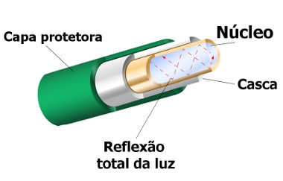
Fibra Óptica
A fibra óptica transmite sinais por meio de pulsos de luz, usando lasers ou LEDs. É composta por:
Núcleo (core): vidro ou plástico muito fino por onde a luz se propaga.
Revestimento (cladding): material que
mantém a luz confinada no núcleo por
reflexão interna.
Camada de proteção contra danos físicos.

Slide 10
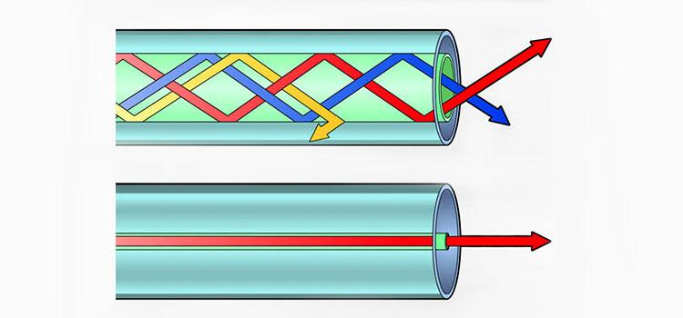
Tipos de Fibra Óptica
Monomodo (SMF – Single Mode Fiber):
Núcleo pequeno (~9 µm).
A luz percorre apenas um caminho.
Ideal para longas distâncias (> 100 km).
Usada em telecomunicações e backbones.
Multimodo (MMF – Multi Mode Fiber):
Núcleo maior (50 ou 62,5 µm).
Permite múltiplos caminhos de luz.
Adequada para curtas distâncias (até alguns km).
Comum em data centers e redes empresariais de alto desempenho.

Slide 11
Vantagens e Limitações
Vantagens:
Altíssima capacidade (10, 40, 100 Gbps e além).
Baixa atenuação, ideal para longas distâncias.
Imune a interferências eletromagnéticas.
Segurança: difícil de interceptar o sinal sem ser detectado.
Limitações:
Custo de instalação e manutenção mais alto.
Requer equipamentos específicos (transceptores ópticos, conectores de precisão).
Fibra é mais frágil que cabos metálicos.

Slide 12
Meios não guiados: onde os sinais se propagam livremente pelo ar ou espaço (ondas eletromagnéticas).
Meios de Transmissão

Slide 13
Ondas de Rádio
Utilizadas em uma ampla gama de aplicações, de transmissões de rádio AM/FM até redes sem fio locais.
Podem atravessar paredes e obstáculos, tornando-se adequadas para comunicação em ambientes urbanos.
A largura de banda disponível depende da frequência utilizada.
Aplicações:
Rádio FM (88–108 MHz).
Wi-Fi 2,4 GHz (IEEE 802.11b/g/n) – maior alcance, mas mais sujeito a interferências.
Wi-Fi 5 GHz (IEEE 802.11ac) – maior velocidade, menor alcance.
Bluetooth (2,4 GHz).

Slide 14
Vantagens e Limitações
Vantagens:
Bom alcance.
Não requer visada direta (line of sight).
Equipamentos baratos e difundidos.
Limitações:
Suscetíveis a interferências (outros dispositivos, micro-ondas, paredes).
Segurança: sinais podem ser interceptados sem contato físico.

Slide 15
Micro-ondas Terrestres
Operam em frequências de 1 GHz a 10 GHz.
Necessitam de linha de visada (line of sight): antenas precisam estar alinhadas, sem obstáculos.
Muito utilizadas em enlaces ponto a ponto entre torres de telecomunicações.
Exemplos de uso:
Conexões entre antenas de operadoras de celular.
Redes de backbone em regiões onde não há cabeamento de fibra.

Slide 16
Vantagens e Limitações
Vantagens:
Altas taxas de transmissão em enlaces dedicados.
Alcance de dezenas de quilômetros entre antenas.
Limitações:
Requer torres altas e alinhamento preciso.
A transmissão pode ser afetada por condições atmosféricas (chuva forte, neblina).

Slide 17
Satélites
Operam em diferentes faixas: UHF, SHF e EHF, geralmente acima de 1 GHz.
Possibilitam comunicações a nível global.
Dividem-se em:
Geoestacionários (GEO): órbita a ~36.000 km, permanecem fixos em relação à Terra. Boa cobertura, mas latência alta (600 ms ou mais).
Órbitas médias (MEO): entre 2.000 km e 35.000 km. Latência intermediária.
Baixa órbita (LEO): entre 200 km e 2.000 km. Latência baixa, mas exige constelação com muitos satélites (ex.: Starlink).

Slide 18
Vantagens e Limitações
Vantagens:
Cobertura ampla, incluindo regiões remotas.
Permite conectividade onde não há cabos.
Limitações:
Maior latência (principalmente em GEO).
Custo alto de lançamento e manutenção.
Dependência de condições climáticas (chuva intensa pode degradar o sinal).

Slide 19
Comunicação Sem Fio
Wi-Fi (IEEE 802.11)
Bluetooth
4G e 5G (Redes Celulares)
NFC (Near Field Communication)

Slide 20
Wi-Fi (IEEE 802.11)
Padrão mais difundido para redes locais sem fio (WLANs).
Opera principalmente em 2,4 GHz e 5 GHz, e mais recentemente em 6 GHz (Wi-Fi 6E).
Taxas de transmissão variam:
802.11n → até 600 Mbps.
802.11ac → até vários Gbps (com múltiplas antenas – MIMO).
802.11ax (Wi-Fi 6) → maior eficiência, suporta muitos dispositivos conectados.

Slide 21
Vantagens e Limitações
Vantagens:
Alta velocidade.
Flexibilidade de instalação.
Amplamente suportado em notebooks, smartphones, IoT.
Limitações:
Interferência (outros roteadores, micro-ondas).
Alcance limitado (~30 m em ambientes internos).
Segurança depende de protocolos (WPA2, WPA3).

Slide 22
Bluetooth
Padrão voltado para redes pessoais sem fio (WPANs).
Opera na faixa 2,4 GHz, com baixa potência e curto alcance (até 10 m em versões clássicas; até 100 m em Bluetooth 5).
Consumo de energia reduzido, ideal para dispositivos portáteis.
Aplicações típicas:
Fones de ouvido, teclados, mouses.
Conexão entre celular e carro.
IoT e dispositivos vestíveis (smartwatches, pulseiras fitness).

Slide 23
Vantagens e Limitações
Vantagens:
Baixo consumo de energia.
Conexão direta entre dispositivos sem infraestrutura adicional.
Limitações:
Baixa taxa de transmissão (até 2 Mbps no Bluetooth clássico, 50 Mbps no 5.0).
Alcance reduzido.

Slide 24
4G e 5G (Redes Celulares)
4G (LTE):
Taxas de até 100 Mbps (móvel) e 1 Gbps (fixo).
Base de muitas aplicações móveis atuais (streaming, redes sociais, videochamadas).
5G:
Velocidades de até 10 Gbps em cenários ideais.
Latência extremamente baixa (~1 ms), permitindo aplicações em tempo real.
Suporta massiva densidade de dispositivos, fundamental para IoT.

Slide 25
Vantagens e Limitações
Vantagens:
Cobertura ampla.
Mobilidade total.
Suporte a aplicações críticas (carros autônomos, realidade aumentada).
Limitações:
Dependência da infraestrutura das operadoras.
Frequências mais altas (mmWave) têm alcance menor e exigem mais antenas.

Slide 26
NFC (Near Field Communication)
Tecnologia de curto alcance (até 10 cm).
Opera em 13,56 MHz.
Voltada para comunicação simples e rápida entre dois dispositivos próximos.
Aplicações:
Pagamentos por aproximação (cartões, celulares, smartwatches).
Bilhetagem eletrônica (transporte público).
Emparelhamento rápido de dispositivos.

Slide 27
Vantagens e Limitações
Vantagens:
Simplicidade e rapidez.
Boa segurança por exigir proximidade física.
Limitações:
Alcance extremamente limitado.
Taxas de transmissão muito baixas.

Slide 28
Codificação
O que é:
A codificação transforma os dados digitais (bits) em sinais físicos que podem ser transmitidos através do meio de comunicação (cabo, fibra óptica, etc.).
Tipos comuns:
Codificação Manchester: Utiliza a transição de nível de sinal para representar bits, com uma transição no meio do período do bit (para 0 ou 1), o que facilita a sincronização.
Codificação NRZ (Non-Return-to-Zero): O nível do sinal permanece constante durante todo o período do bit, sendo 1 ou 0.

Slide 29
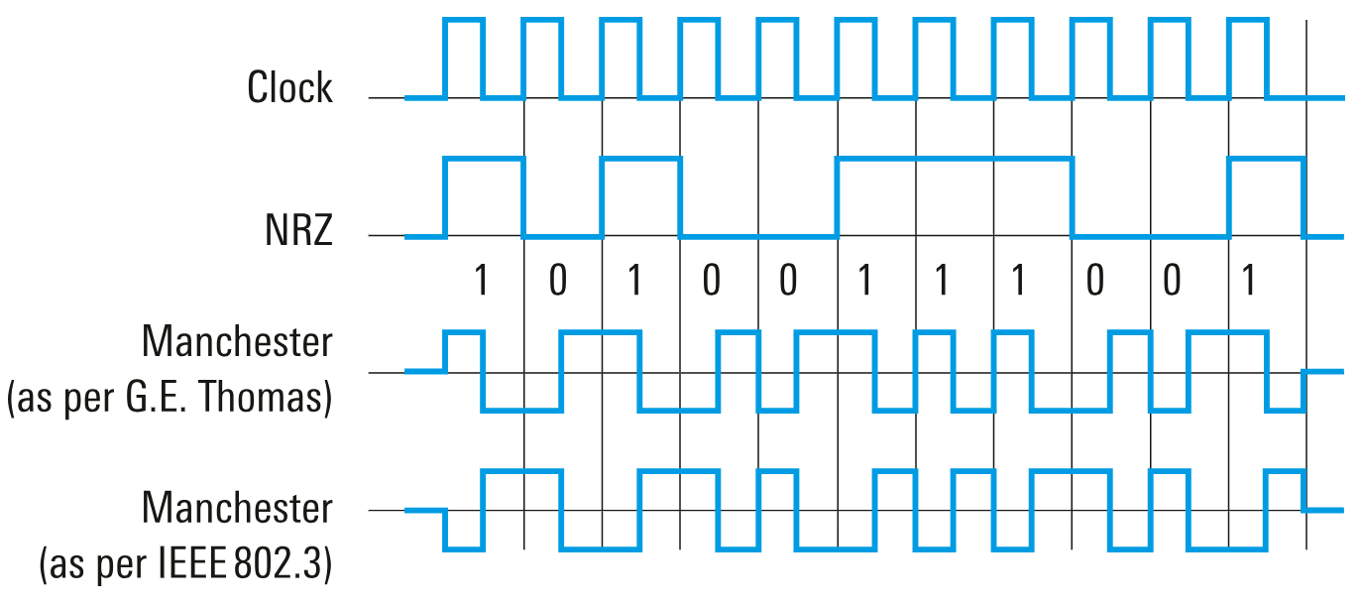
Codificação

Slide 30
Multiplexação
O que é:
A multiplexação permite que vários fluxos de dados compartilhem o mesmo meio físico simultaneamente.
Tipos comuns:
FDM (Frequency Division Multiplexing): Divide a largura de banda do canal em várias sub-bandas de frequência, cada uma usada por um fluxo de dados diferente.
TDM (Time Division Multiplexing): Divide o tempo em intervalos, onde cada fluxo de dados recebe uma parte do tempo para transmitir.
WDM (Wavelength Division Multiplexing): Utiliza diferentes comprimentos de onda da luz para transmitir vários fluxos de dados em fibras ópticas.

Slide 31
Modulação
A modulação é o processo de converter um sinal digital (sequência de bits) em um sinal analógico adequado para o meio de transmissão (cabo de cobre, rádio, fibra óptica). Isso é feito alterando propriedades de uma onda portadora (geralmente senoidal).
Principais tipos de modulação:
ASK (Amplitude Shift Keying) – a amplitude da portadora varia conforme os bits (1 → amplitude alta, 0 → amplitude baixa).
FSK (Frequency Shift Keying) – a frequência da portadora varia (bit 1 → frequência f1, bit 0 → frequência f0).
PSK (Phase Shift Keying) – a fase da portadora é alterada de acordo com os bits transmitidos.
QAM (Quadrature Amplitude Modulation) – combinação de amplitude + fase, permitindo transmitir vários bits por símbolo.

Slide 32
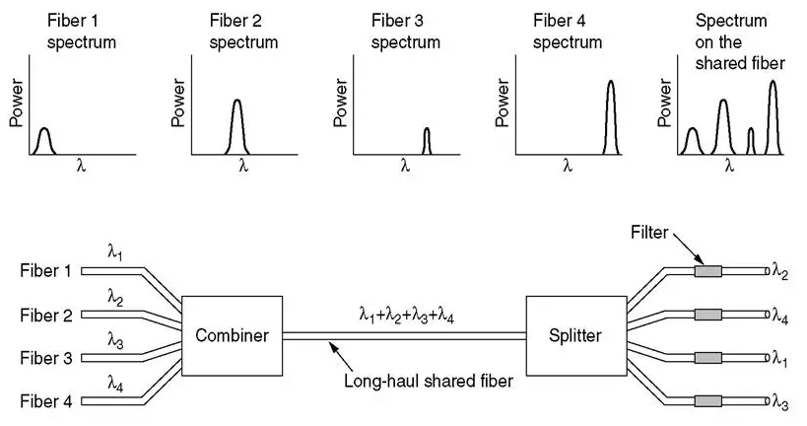
Modulação e Multiplexação

Slide 33
Como a escolha do meio de transmissão impacta a velocidade e a confiabilidade de uma rede?
Cabo de par trançado (UTP Cat5e/Cat6) é suficiente para a maioria das redes locais de até 1 Gbps, mas pode sofrer interferência eletromagnética.
Fibra óptica é ideal para longas distâncias e altas taxas (10 Gbps ou mais), porém tem maior custo de implantação.
Wi-Fi é conveniente e flexível, mas sujeito a ruídos e limitações de alcance.

Slide 34
Atividades Práticas – Packet Tracer
Atividade 1: Montagem de Rede Simples
Conectar dois PCs e um switch utilizando cabos diferentes (direto, cruzado).
Verificar conectividade com ping.
Atividade 2: Teste de Comunicação
Substituir cabos por conexões incorretas e observar falha de comunicação.
Verificar como o meio físico influencia a confiabilidade.
Atividade 3 (avançada, se tempo permitir):
Simular fibra óptica e comparar latência em topologia maior.

